Slide 1
Luzibge
Amanda Durães
César Marçal
João Vitor
Ronaldo Alves

Slide 2
O que foi definido?
Finalização de tarefas pendentes:
(13.6) Editar estrutura de dados vinda da tarefa 13.3 atualizando o que foi renomeado pelo usuário.
(13.7) Editar a estrutura de dados da tarefa 13.6 retirando as colunas que não foram marcadas como interessante.
(13.8) Implementar algoritmo para enviar a estrutura de dados via json para o back-end
(13.10) Implementar algoritmo em Python para trabalhar o que foi salvo no json.

Slide 3
O que foi definido?
Novas tarefas:
(17.1) Definir design com um campo na interface para buscar colunas.
(17.2) Implementar interface html.
(17.3) Criar array de relacionamento com as colunas codificadas e as decodificas da planilha escolhida pelo usuário.
(17.4) Criar algoritmo para filtragem de colunas.
(17.5) Lista os resultados na tabela dependendo do resultado da busca.
(17.6) Implementar algoritmo para retorna o estado da tabela ao normal caso o campo de busca seja limpo.
Alteração da interface para selecionar as colunas que o usuário achar necessário.
Correção na página de arquivos para mostrar o nome das planilhas selecionas pelo usuário.
Criar função para retorna a relação na classe Planilha.

Slide 4
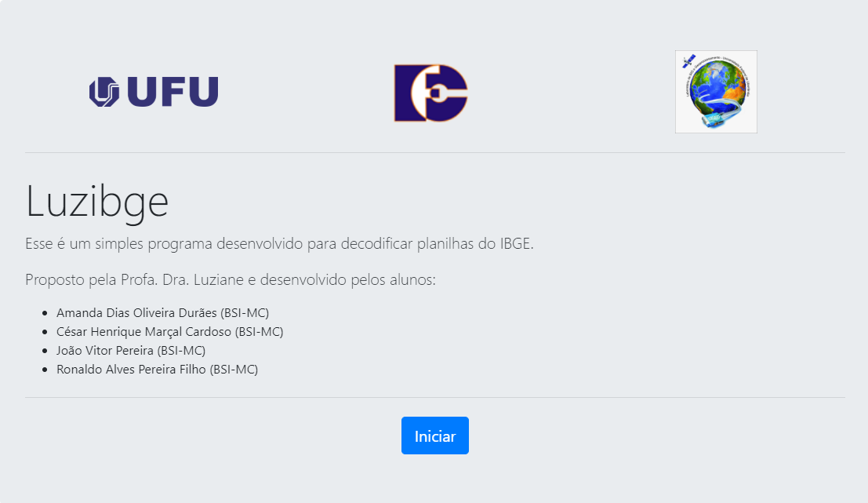
Interface
Página inicial

Slide 5
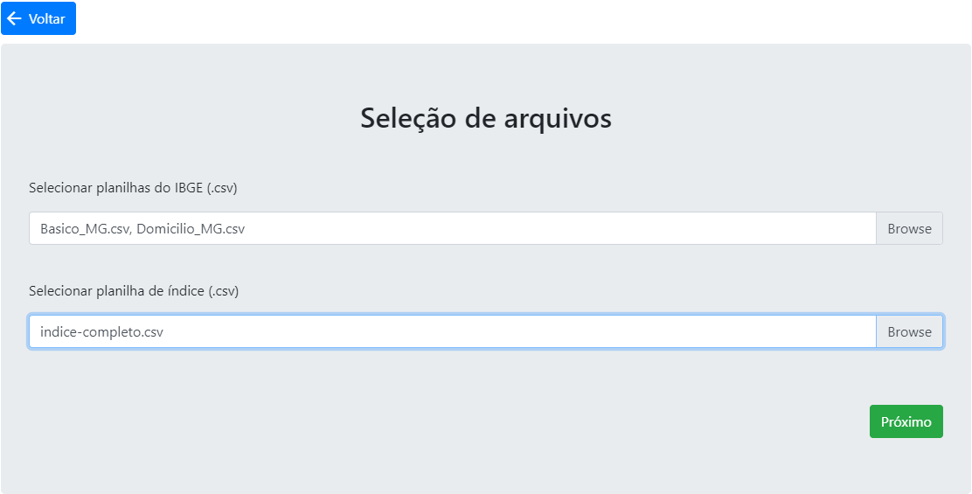
Interface
Página para seleção de arquivos

Slide 6
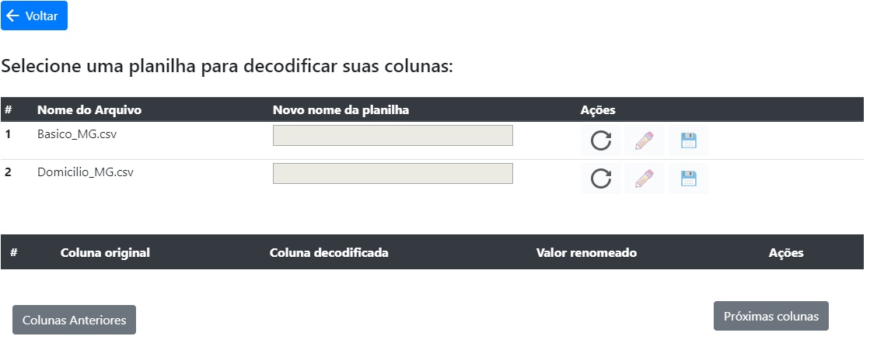
Interface
Página das planilhas

Slide 7
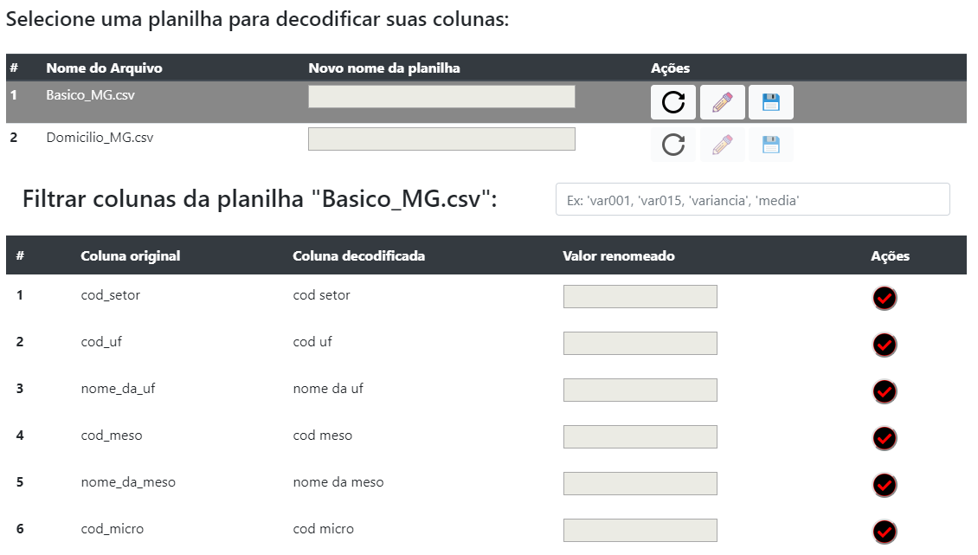
Interface
Página das planilhas com planilha selecionada

Slide 8
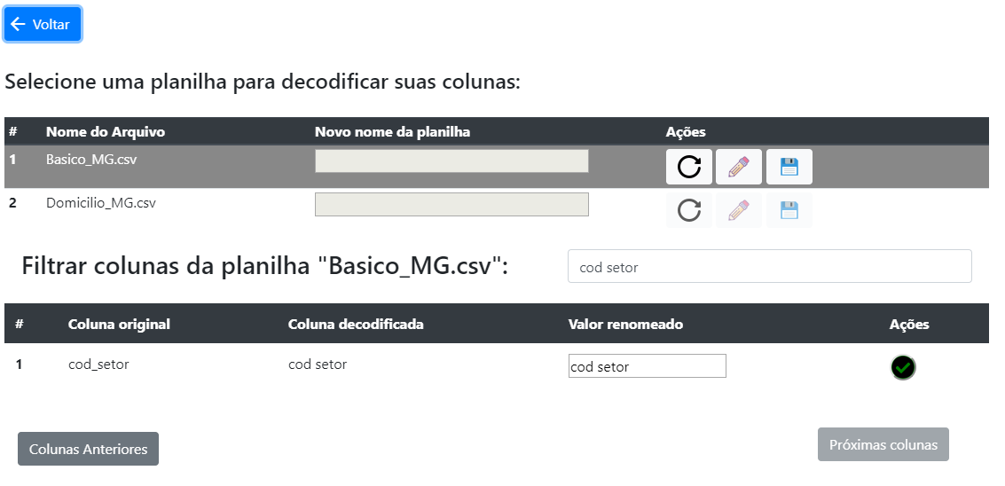
Interface
Página das planilhas com filtro de seleção

